Slide 1

REUTILIZAÇÃO SOLIDARIA NOS ECOPONTOS
Autores:
Mauro Lucio Salmente
Vera Lucia Nogueira
Silvia Mayumi Shinkai de Oliveira
Eduardo Dias Rueda

Slide 2


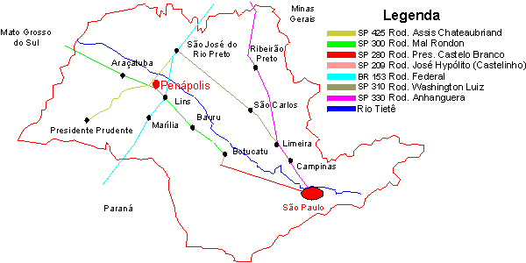

PENÁPOLIS
Situada na Alta Noroeste Paulista e distante 490 Km da capital do Estado de São Paulo.
População: 62.000 habitantes.

Slide 3
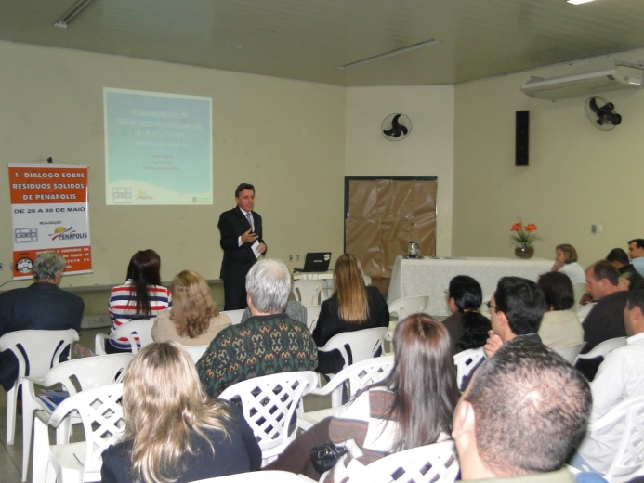
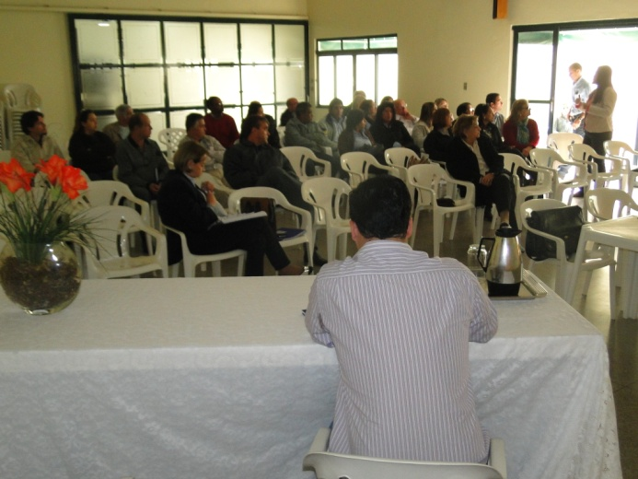
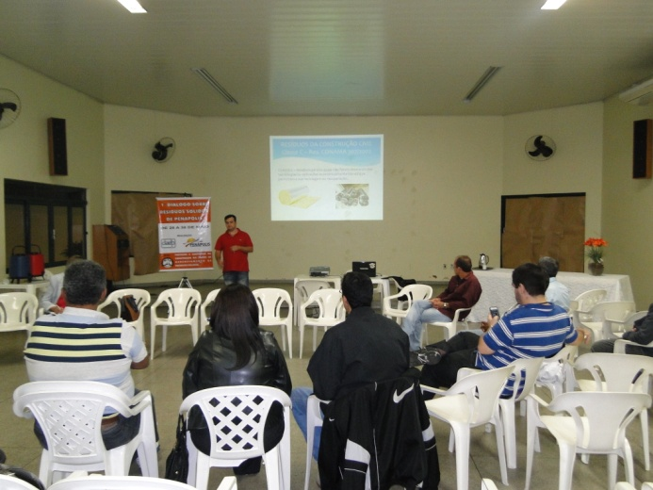
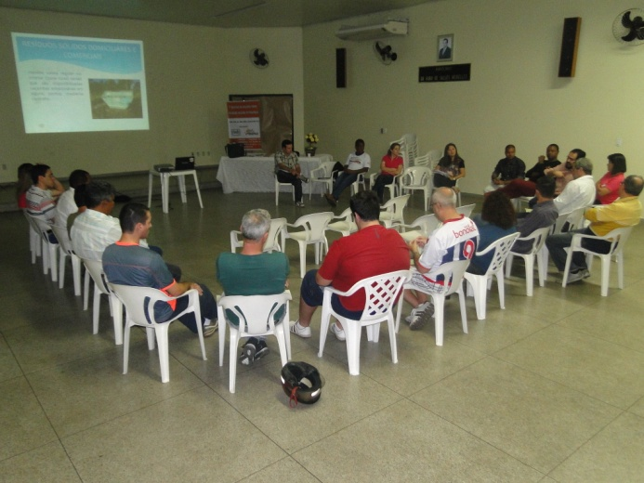
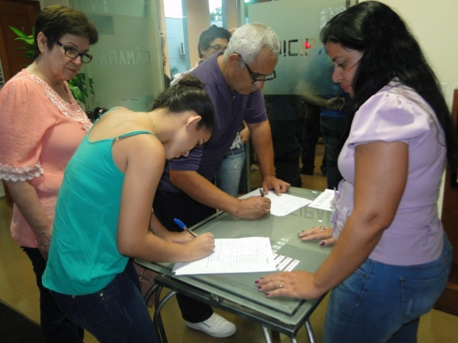
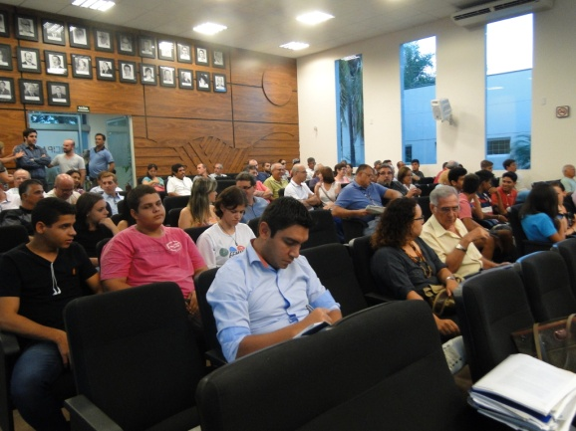
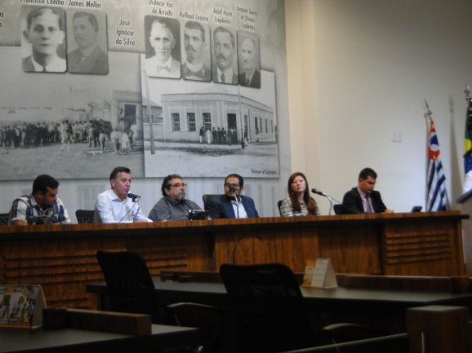
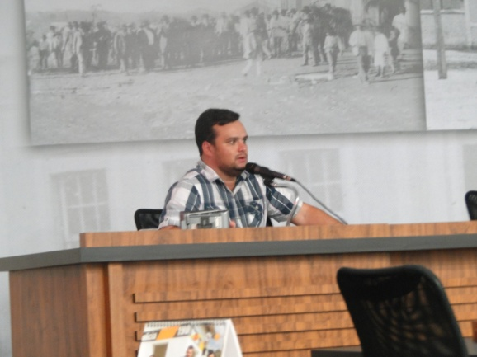
Aprovação da Lei Municipal nº 2073 de 19 de Agosto de 2015 – Dispõe sobre a Política Municipal de Resíduos Sólidos do Município de Penápolis:
PMGIRS
com a participação popular
Discussão com a população:

Slide 4
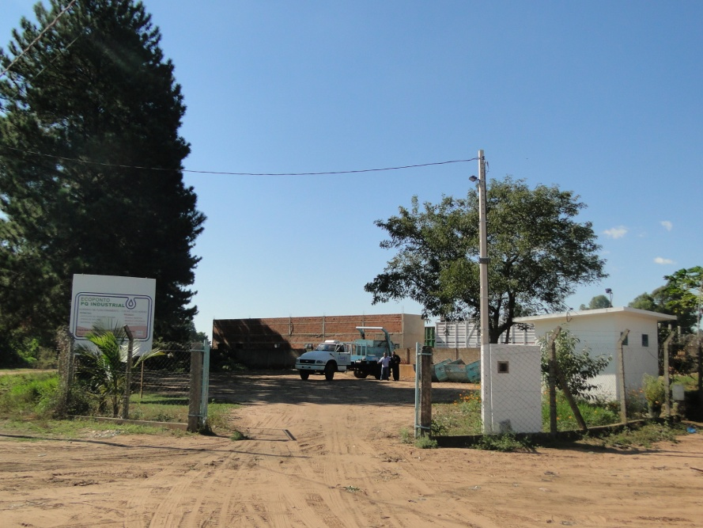
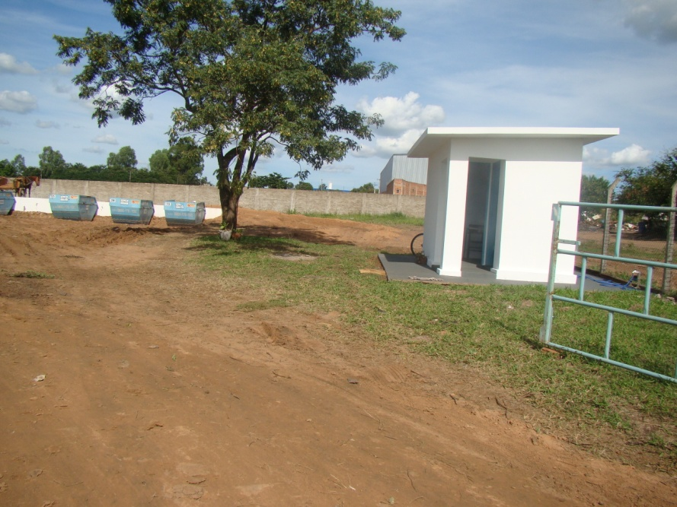
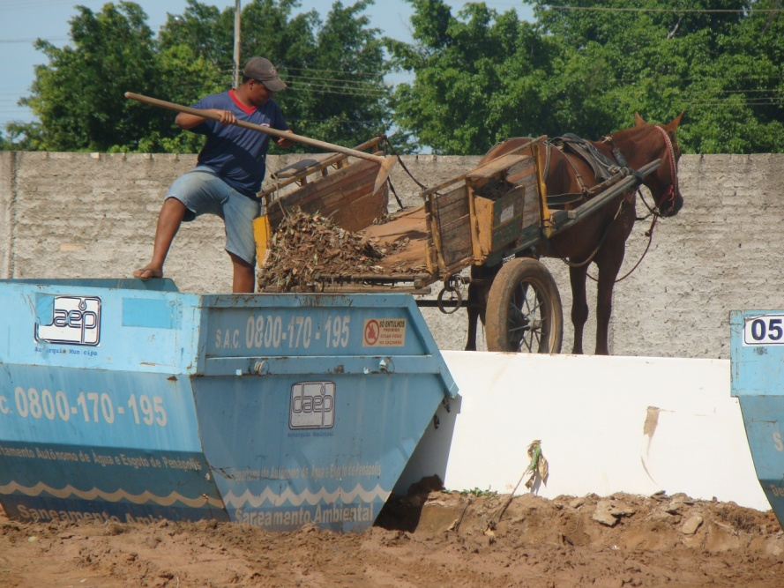
ECOPONTOS
Funcionamento
No município de Penápolis os ecopontos funcionam todos os dias das 07:00 as 19:00 e conta com uma infraestrutura de: Cerca e portão, Guarita, Placas de identificação, Rampa para descarga e Caçambas Estacionárias. Estes ecopontos são locais que auxiliam na destinação final adequada dos resíduos sólidos (da construção civil, volumosos e verdes) além de contribuir com a coleta de recicláveis.

Slide 5
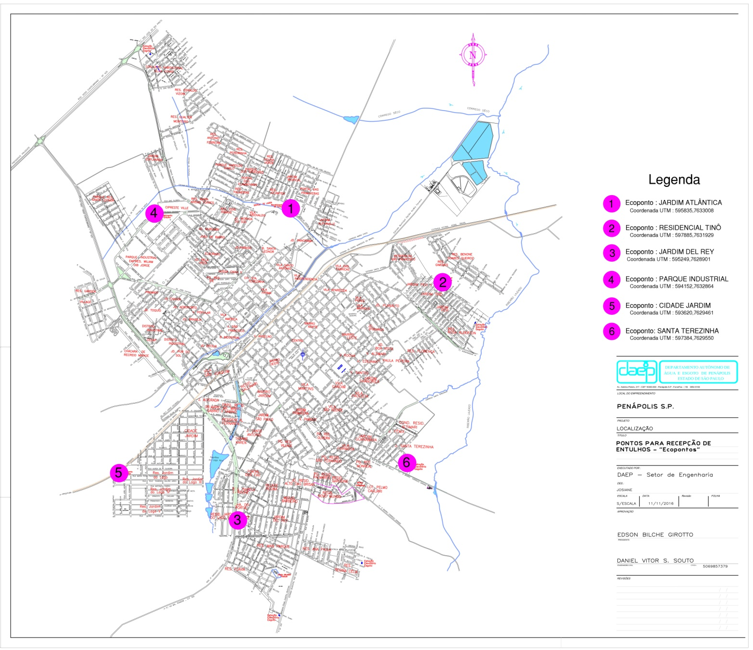
ECOPONTOS
Localização

Slide 6
PMGIRS
Diagnostico
Foi detectado a oportunidade de trabalhar com a questão dos resíduos volumosos (Item 8.1.3 do PMGIRS de Penápolis);
Segundo o MMA (2012) os inventários de alguns municípios revelam uma taxa de geração deste resíduo na ordem de 30 kg/hab/ano e se considerar este parâmetro, pode-se concluir que no município de Penápolis são geradas aproximadamente 28 kg/hab/ano;

Slide 7
Lei 12.305/2010
Política Nacional de Resíduos Sólidos
No item II do Artigo 7º cita entre outros objetivos a não geração e a reutilização;
No Artigo 9º a Lei cita que “Na gestão e gerenciamento de resíduos sólidos, deve ser observada a seguinte ordem de prioridade: não geração, redução, reutilização, reciclagem, tratamento dos resíduos sólidos e disposição final ambientalmente adequada dos rejeitos”;
No Artigo 19º que fala sobre o conteúdo mínimo do plano cita no item X “Programas e ações de educação ambiental que promovam a não geração, a redução, a reutilização e a reciclagem de resíduos sólidos”;

Slide 8
ECOPONTOS
Implantação do Projeto de Reutilização
Baseando-se na Lei 12.305/2010, no diagnostico do PMGIRS de Penápolis e na infraestrutura já existente dos ecopontos, foi criado em 2015 um mecanismo simples de reaproveitamento de parte dos resíduos volumosos.
Ao descartar os resíduos volumosos o munícipe é orientado a coloca-lo em local especifico dentro do ecoponto.
Quando um munícipe entra em algum ecoponto e se interessa por algum resíduo volumoso (sofá, estante, fogão, bicicleta, entre outros) ele pode solicitar a retirada do item diretamente ao vigia do local.
Antes de levar o resíduo volumoso o munícipe assina um “Termo de Responsabilidade para Retirada de Resíduo do Ecoponto para uso Pessoal”.
O vigia do local tem a responsabilidade de orientar o munícipe e também de entregar o termo de responsabilidade posteriormente ao Chefe de Resíduos Sólidos do DAEP

Slide 9
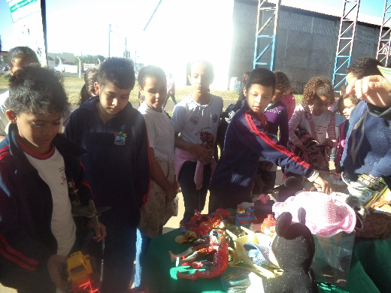
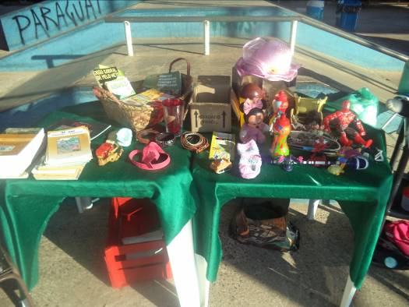
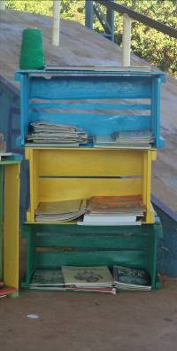
DIVULGAÇÂO
Para auxiliar na divulgação deste projeto alguns objetos provenientes dos ecopontos como cadeiras e brinquedos foram expostos em 2016 na feira de troca promovida pelo Centro de Educação Ambiental.
Dia do Meio Ambiente / Dia de Controle da Poluição

Slide 10
QUANTITATIVO
MATERIAIS REUTILIZADOS
Quantidade | Descrição do Material
08 | Motocicleta de brinquedo
11 | Quadros de parede
12 | Latas contendo tintas
12 | Carrinho de bebe
13 | Freezer
17 | Rádios
18 | Maquina de lavar
19 | Tubos de ferro
21 | Churrasqueiras (diversos modelos)
23 | Fruteiras
25 | Tabuas de passar roupa
27 | Guarda roupa de madeira
28 | Mesas
29 | Estofados
Quantidade | Descrição do Material
31 | Armários
33 | Computadores (peças diversas e impressoras)
34 | Sanitários
34 | Geladeiras
35 | Lavatório de banheiro
39 | Eletrodomésticos (ventilador, liquidificador, ferro de passar, forno de micro-ondas, entre outros)
42 | Garrafas de vidro
44 | Portas
46 | Pias de cozinha
47 | Bicicletas (quadro e peças diversas)
59 | Pneus
69 | Cadeiras
258 | Madeiras diversas

Slide 11
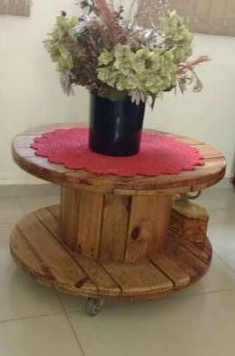
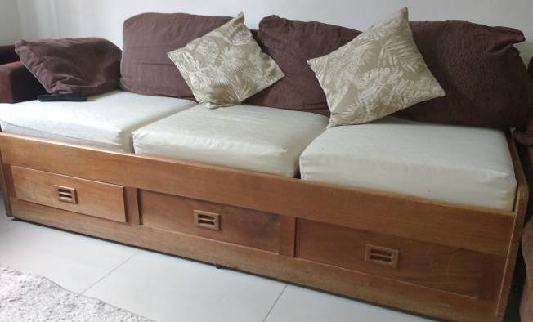
EXEMPLOS
MATERIAIS REUTILIZADOS

Slide 12
REFLEXÃO
Alem da ação de reutilização dos resíduos o ideal seria uma atividade complementar como a triagem dos resíduos volumosos que dificilmente seriam reaproveitados devido o estado de conservação dos mesmos, gerando assim madeira, espuma, tecidos, vidros, plásticos e metais.
Em Penápolis esta triagem não acontece, mas já estudamos conforme a seguinte destinação preliminar:
Madeira – encaminhado para uso como combustível em olarias e outros.
Espuma (poliuretano) – ser estocado no espaço para posterior reutilização ou quando não possível, encaminhado ao aterro sanitário.
Tecidos – quando em boas condições, deverá ser encaminhado para cooperativa/associações de artesãos e quando não possível, encaminhado ao aterro sanitário.

Slide 13
FLUXOGRAMA
GESTÃO IDEAL DOS RESIDUOS VOLUMOSOS

Slide 14
CONCLUSÃO
- Diante dos resultados quantitativos percebe-se que a população reaproveita diversos tipos de resíduos volumosos, mesmo que ainda não seja um engajamento considerável.
- O projeto tem possibilidades de crescimento e necessita de ampliação da divulgação através do Centro de Educação Ambiental para mudar ao longo do tempo o habito das pessoas para que estas aceitem melhor o conceito de reutilização.
- O PMGIRS levantou varias oportunidades de melhoria para o município, e o projeto aqui exposto é um derivado de uma das proposições.

Slide 15
OBRIGADO
www.daep.com.br
rs@daep.com.br
Fone: (18) 3654 - 6100
Fax: (18) 3654 – 6109

